Slide 1

ПРЕЗЕНТАЦІЯ КУРСУ
«ЛІТЕРАТУРА ІСПАНІЇ»
кандидата філологічних наук, доцента Ткаченко Л.Л.

Slide 2

¿Qué es poesía?, dices, mientras clavas en mi pupila tu pupila azul,
¡Qué es poesía! ¿Y tú me lo preguntas?
Poesía… eres tú.
(Gustavo Adolfo Bécquer, Rima XXI)
Ваша майбутня спеціальність – вчитель іспанської мови і літератури. Хоча ви вивчаєте певних письменників і поетів у курсах світової літератури, при вивченні курсу «Література Іспанії» ви дізнаєтесь про багатьох інших іспанських авторів і прочитаєте цілі твори або їх фрагменти мовою оригіналу.
Мета курсу «Література Іспанії» – надати студентам цілісне уявлення про літературу Іспанії в контексті тієї чи іншої історичної епохи, ознайомити їх з основними літературними процесами, виділити особливості творчого спадку найвидатніших письменників доби.

Slide 3

Цей курс вчить студентів самостійно аналізувати художній твір, визначати його основну ідею, сюжет та композицію, стилістичні засоби створення художнього образу.
Читання та обговорення художнього твору сприяє удосконаленню навичок володіння іспанською мовою, поповненню лексичного запасу студентів.

Slide 4
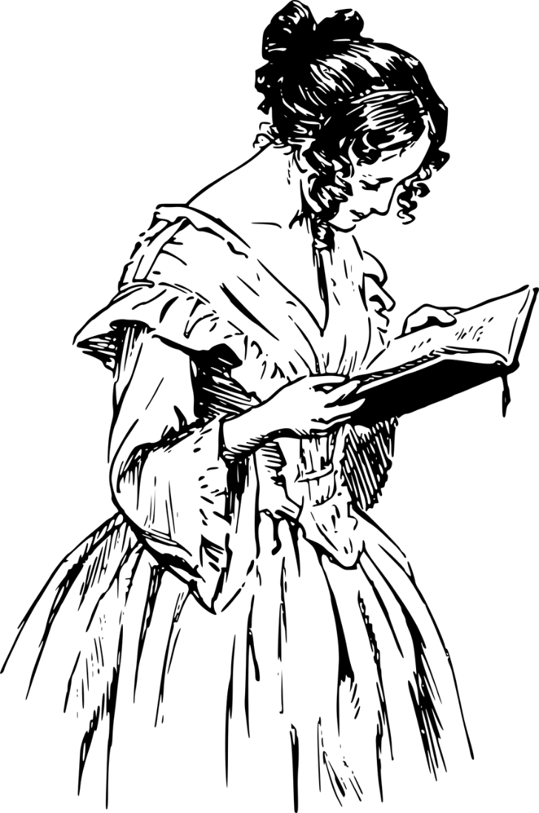
Програма курсу передбачає вивчення іспанської літератури від Середньовіччя до середини 20 століття. Ви маєте отримати чітке розуміння естетичних принципів іспанської літератури епох Відродження, Бароко, Просвітництва, Романтизму, Реалізму, Натуралізму, Модернізму та Авангардизму.

Slide 5

Francisco de Quevedo, Definición del amor
Es hielo abrasador, es fuego helado,
es herida que duele y no se siente,
es un soñado bien, un mal presente,
es un breve descanso muy cansado.
Es un descuido que nos da cuidado,
un cobarde con nombre de valiente,
un andar solitario entre la gente,
un amar solamente ser amado.
Es una libertad encarcelada,
que dura hasta el postrero paroxismo;
enfermedad que crece si es curada.
Éste es el niño Amor, éste es su abismo.
¿Mirad cuál amistad tendrá con nada
el que en todo es contrario de sí mismo!

Slide 6

Rosalía de Castro, Orillas del Sar
A través del follaje perenne
Que oír deja rumores extraños,
Y entre un mar de ondulante verdura,
Amorosa mansión de los pájaros,
Desde mis ventanas veo
El templo que quise tanto.
El templo que tanto quise…
Pues no sé decir ya si le quiero,
Que en el rudo vaivén que sin tregua
Se agitan mis pensamientos,
Dudo si el rencor adusto
Vive unido al amor en mi pecho.

Slide 7

Rubén Darío, Amo, amas
Amar, amar, amar, amar siempre, con todo
el ser y con la tierra y con el cielo,
con lo claro del sol y lo oscuro del lodo;
amar por toda ciencia y amar por todo anhelo.
Y cuando la montaña de la vida
nos sea dura y larga y alta y llena de abismos,
amar la inmensidad que es de amor encendida
¡y arder en la fusión de nuestros pechos mismos!

